Slide 1


Aula 4 de hidráulica II –determinação do diâmetro exato do rotor

Slide 2
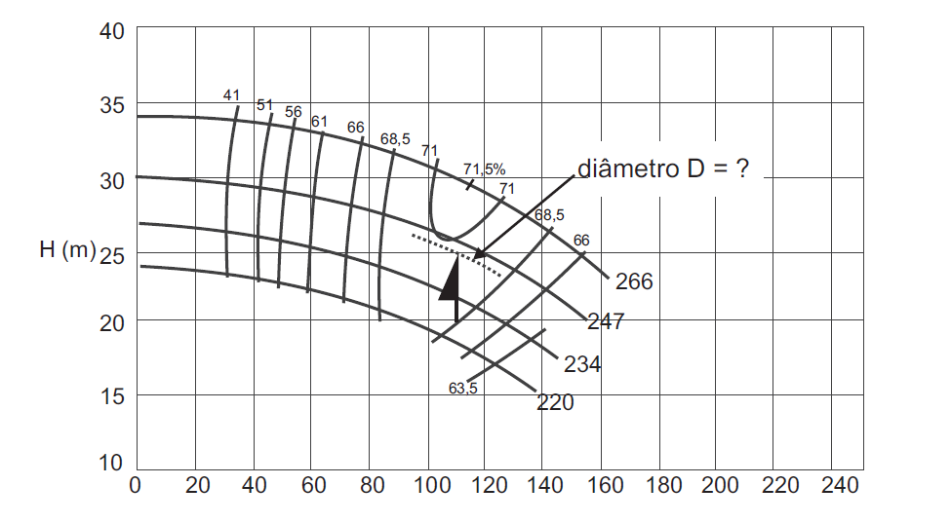

ATÉ O MOMENTO CONSIDERAMOS O DIÂMETRO DO ROTOR IMEDIATAMENTE SUPERIOR
MAS E SE DESEJASSEMOS O DIÂMETRO DE ROTOR EXATO QUE ORIGINA O PONTO DE PROJETO,COMO FARÍAMOS?
110

Slide 3




exemplo
D_{rotor}
_{exato!}
Novos
p
o
r
t
a
s
a
b
r
e
m
m
e
n
t
e
a
s
d
a
desafios

Slide 4


O manual da KSB pode ser acessado na web
http://www.escoladavida.eng.br/hidraulica_II/planejamento_hidraulica_II.html
Considerando as coordenadas de projeto: vazão de 110 m³/h, carga manométrica de 25 m e as curvas da bomba escolhida, especifique o diâmetro de rotor que originará a condição desejada.

Slide 5
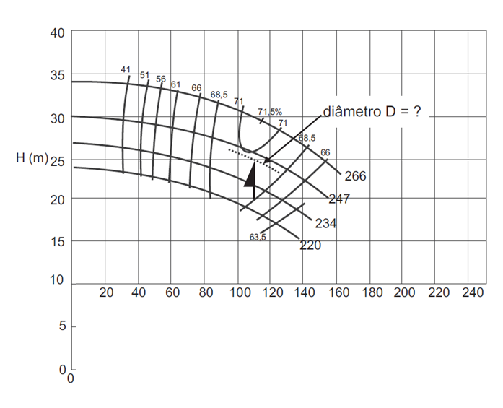

INICIAMOS REPRESENTANDO A ORIGEM DO PLANO CARTESIANO RESPEITANDO A ESCALA DADA!

Slide 6
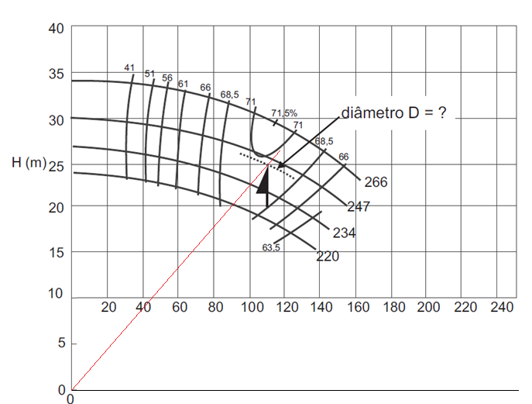

Traçamos a reta desta origem encontrada passando pelo ponto de trabalho e atingindo o D_{rotor} imediatamente acima.

Slide 7

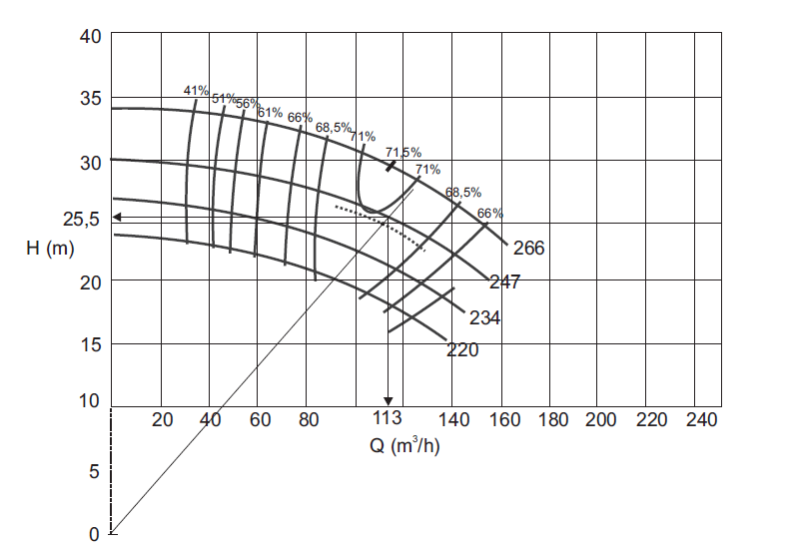
Conforme mostrado ao lado, encontramos Q = 113m³/h e H = 25,5 m para o D_{rotor} = 247 mm.

Slide 8


Inicialmente pensaríamos em recorrer as condições de semelhança das bombas, onde igualaríamos seus adimensionais:
Eles são válidos para as bombas geometricamente semelhantes, isto é, bombas cujas dimensões físicas têm um fator de proporcionalidade constante.
Isto porque n = cte

Slide 9

Mas no nosso caso existe uma redução só no diâmetro do rotor, permanecendo as outras características físicas constantes. Esta alternativa é utilizada pelos fabricantes de bombas para ampliar a faixa de operação de suas máquinas. Desta forma, são montadas bombas com volutas idênticas, porém com rotores de diâmetro diferentes. Deve-se ter em mente que esta redução é limitada, pois a redução grande do diâmetro do rotor faz com que a eficiência da bomba seja bastante reduzida. Na prática esta redução está limitada a cerca de 20% do maior rotor. Neste caso, a análise não pode ser feita diretamente pelos parâmetros adimensionais. Pela recomendação de Karassik, temos :

Slide 10

Existem ainda outras possibilidades de determinar o diâmetro do rotor:
consideramos que as vazões variam com os quadrados dos diâmetros dos rotores:
Stepanoff afirma que a relação dos diâmetro dos rotores é a mesma que a das vazões, mas introduz uma correção como mostra a tabela a seguir:
Diâmetro calculado em % do diâmetro original | 65 | 70 | 75 | 80 | 85 | 90 | 95
Diâmetro necessário em % do diâmetro original | 71 | 73 | 78 | 83 | 87 | 91,5 | 95,5

Slide 11

Na maioria das aplicações, como o caso do problema extraído do manual da KSB, a redução do diâmetro do rotor radial de uma bomba, mantendo a mesma rotação, a curva característica da bomba se altera aproximadamente de acordo com as seguintes equações:
m = modelo, portanto são os dados obtidos da curva do diâmetro de rotor existente
p = protótipo, aquele que não tem a curva representada.

Slide 12
Por motivo de segurança, utilizamos o diâmetro maior, ou seja, D_{rotor} = 244,5 mm.
Utilizando as fórmulas apresentadas no slide anterior, calcula-se o diâmetro do rotor:

